Slide 1
Flyktningtjenesten Vågå
Om introduksjonsprogrammet
12.05.2025

Slide 2
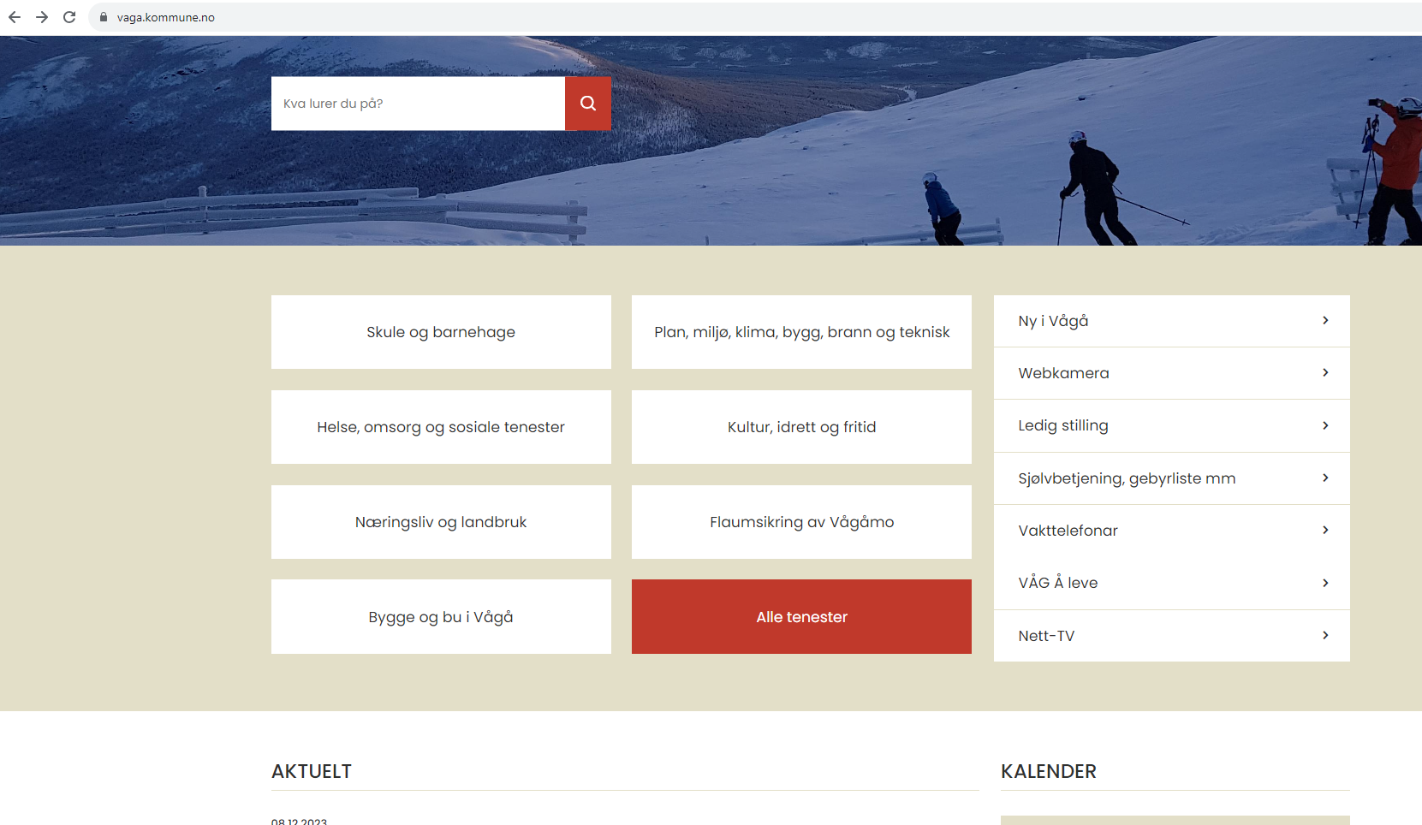
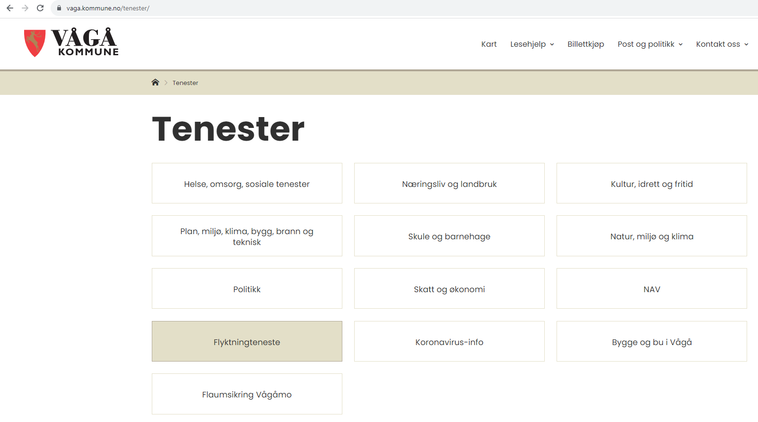
Nettsider
www.vaga.kommune.no/flyktningteneste
Velg: «Alle tenester» og «Flyktningtenesten»

Slide 3
Nyttig informasjon
Generell informasjon
Om det å være flyktning i Vågå
Om introduksjonsprogrammet
Skjema for egenmelding, permisjon og forlengelse av program

Slide 4
Hva er introduksjonsprogrammet?
Opplæringsprogram for flyktninger
18-55 år
Skal gi jobb eller utdanning
Frivillig for flyktninger med kollektiv beskyttelse
Du lærer norsk
Kan inneholde praksisplass
Varighet
3-6 måneder
Opptil 3 år om man har som mål å fullføre grunnskole
Kan forlenges

Slide 5
Dette skal du ha fra kommunen:
Kartlegging
Kompetanse
Utdanning
Jobberfaring
Introduksjonsvedtak
Hvor lenge du får gå i introduksjonsprogram
Hvor mye du får i introduksjonsstønad
Individuell plan (IP)
Med dine mål
Integreringskontrakt

Slide 6
Viktig om varighet:
Introduksjonsprogrammet varer 3-6 måneder
...eller til du når ditt mål
Kan forlenges til opptil 1 år
Du må søke om forlengelse

Slide 7
Introduksjonsprogrammet
Fravær
Gyldig fravær
Gir ikke trekk i introduksjonslønn
Ferie
25 dager per år
Kommunen bestemmer når det er ferie
Du har rett til introduksjonsstønad i ferien

Slide 8
Introduksjonsprogrammet
Introduksjonsstønad
20 671,- før skatt per måned (går opp i mai)
Under 25 år: 2/3 stønad
Under 25 år og bor med foreldre: 1/3 stønad
Utbetales etterskuddsvis (den 15.)
Frammøte
I kombinasjon med andre stønader:
Gir trekk: dagpenger under arbeidsløshet, sykepenger, foreldrepenger, arbeidsavklaringspenger og uføretrygd
Gir ikke trekk: barnetrygd og kontantstøtte
Lønn (utenom skole/praksistid) gir ikke trekk

Slide 9
Introduksjonsprogrammet
Egen sykdom
Gi beskjed til lærer/praksisplass så raskt som mulig
Send egenmelding
4 ganger i en 12. måneders periode
Hver egenmelding kan vare i 3 dager
Forutsetter 8 uker på intro (må ha legeerklæring før dette)
Er du syk lengre enn tre dager må du ha legeerklæring.
Det samme gjelder hvis du blir syk etter å ha brukt 4 egenmeldinger innenfor perioden.
Skjema finner du på vaga.kommune.no (eller papir på voksenopplæringen)
Egenmeldingen godkjennes av Flyktningtjenesten

Slide 10
Introduksjonsprogrammet
Barns sykdom
Gi beskjed til lærer/praksisplass så raskt som mulig
Send egenmelding
Ett eller to barn: du kan være hjemme inntil 10 dager (i løpet av 12 måneder)
Flere enn to barn: rett til 15 dager (i løpet av 12 måneder)
Alene om omsorgen
Rett til 20 dager hvis du har ett eller to barn og 30 dager hvis du har flere barn
Gjelder også hvis barnepasser er syk
Mer enn tre dagers fravær: legeerklæring
Må godkjennes av flyktningtjenesten

Slide 11
Introduksjonsprogrammet
Permisjon
Må søkes om og godkjennes for å være gyldig
Skjema på www.vaga.kommune.no
Ved graviditet/fødsel
Svangerskapskontroll
Rett til fri med introduksjonsstønad i opptil ti virkedager
Etter fødsel:
Mor: 20 virkedager m. introstønad
Far: 7 virkedager m. introstønad (må brukes på omsorg)
Mor har rett til ammefri (inntil én time per dag) i barnets første leveår

Slide 12
Introduksjonsprogrammet
Inntil 10 dager velferdspermisjon (hvert kalenderår)
Inntil tre virkedager ved tilvenning av barn i barnehage og lignende
Én dag for å følge barnet på skolen den dagen barnet begynner på skolen
Den dagen den enkelte deltager gifter seg eller inngår partnerskap
Inntil tre virkedager i forbindelse med dødsfall i nær familie eller vennekrets
I forbindelse med jobbintervju, opptak ved skole eller avtalt time hos lege eller tannlege
Når en deltager i hjemmet pleier en nær pårørende.

Slide 13
Introduksjonsprogrammet
Permisjon (forts.)
Ti virkedager for hvert kalenderår for fred- og forsoningsarbeid på nasjonalt eller internasjonalt nivå
Uten introduksjonslønn
Egen eller barns sykdom/skade
Opptil ett år
Fødsel
Omsorgspermisjon i til sammen opptil ti måneder i barnets første leveår

Slide 14
Introduksjonsprogrammet
Fridager i Norge:
Lørdager og søndager
1. og 17. mai
Nyttårsdag
Skjærtorsdag, langfredag, 2. påskedag
Kristi himmelfartsdag, 2. pinsedag
1. og 2. juledag
Deltagere som har andre religiøse høytidsdager enn de offentlige helligdagene, har rett til fri fra deltagelse i introduksjonsprogram med introduksjonsstønad i opptil to selvvalgte virkedager hvert kalenderår i forbindelse med høytider etter sin religion. Deltagere må gi beskjed senest 14 dager før.

Slide 15
Introduksjonsprogrammet
Kilder:
Integreringsloven (2021)
Integreringsforskriften (2021)

Slide 16
Flyktningtjenesten
Eva Haldis Tessneset
Flyktningkonsulent
Eva.Haldis.Tessneset@nav.no
Christoffer Biong
Flyktningkonsulent
christoffer.biong@nav.no
Hans Magne Haugen
Boveileder
Hans.Magne.Haugen@vaga.kommune.no
Magnhild Vole
Leder NAV Vågå
Magnhild.vole@nav.no

